Slide 1
Тема: Нейросеть MuseMax
Автор: Максим Шишкин
Ученик 10И класса
Школа: №1400
Руководитель: Русаков Алексей Михайлович
Преподаватель ДТ «Альтаир»

Slide 2

Актуальность проекта:
Нейросеть MuseMax способна анализировать звук, позволяя музыкантам быстро и точно фиксировать свои мелодии и идеи. Такая технология станет мощным инструментом для любых музыкантов, как профессионалов, так и для начинающих, помогая ускорять процесс создания нотного материала и открывать новые возможности для экспериментов в звучании. Нейросеть также может быть полезной в образовательных целях, помогая учащимся лучше понимать и оценивать музыкальные структуры.

Slide 3
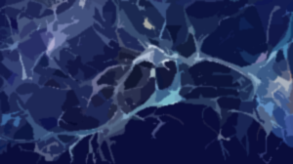
Цель работы:
Цель нейросети - помочь музыкантам, начинающим или опытным, легко и удобно записывать свои мелодии и идеи на слух, что может значительно ускорить и улучшить творческий процесс создания музыки. Поможет в развитии музыкального слуха у музыкантов, обучая их распознаванию нот и аккордов через звуковые образцы.

Slide 4
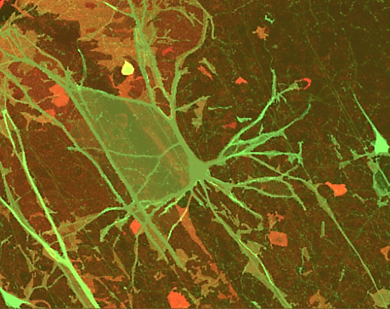
Задачи работы:
Сбор данных (поиск и подготовка аудио для обработки)
2. Создание нейросети
3. Обучение нейросети
4. Оценка и проверка нейросети
5. Настройка
6.Интеграция с другими приложениями

Slide 5
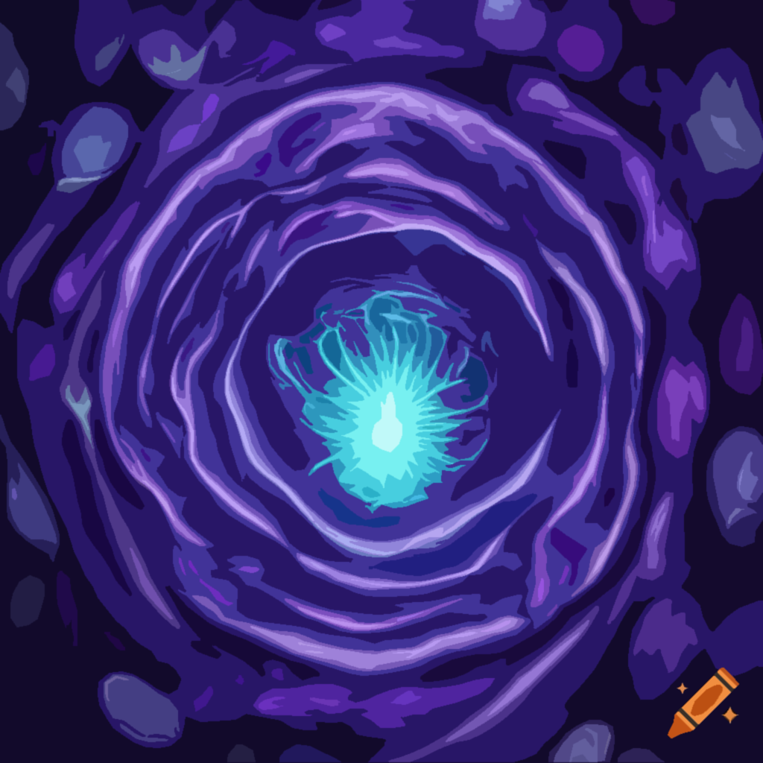
Планируемые результаты
Поддержка различных инструментов: Нейросеть будет иметь возможность распознавать и записывать ноты для различных музыкальных инструментов. Пользователь сможет выбрать нужный инструмент из предустановленного списка или задать пользовательскую настройку инструмента.

Slide 6
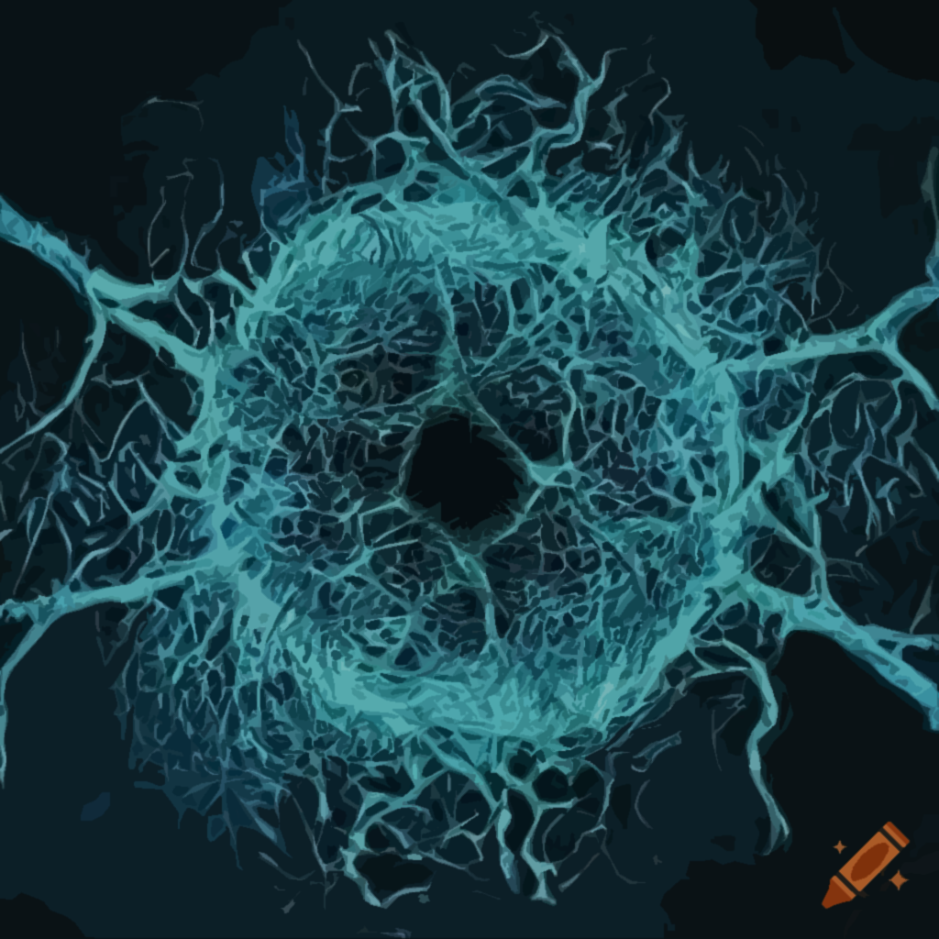
Планируемые результаты
Нейросеть будет уметь определять изменения громкости в музыке, обнаруживать ускорения и замедления темпа, будет учитывать акценты легато (плавное и связное исполнение), стаккато (короткие и отделенные ноты) и другие артикуляционные элементы.(Маркато, Рубато и другие)

Slide 7
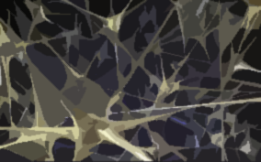
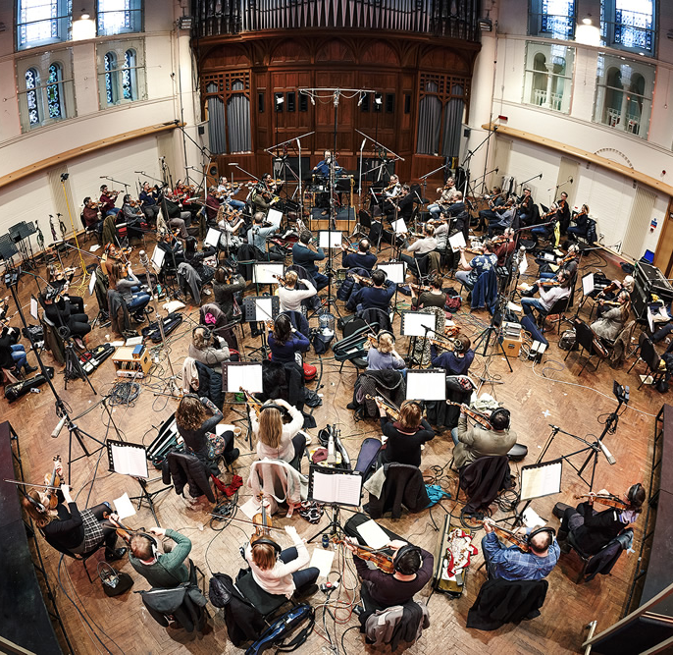
Планируемые результаты
Оркестр характеризуется различными инструментами поэтому нейросеть будет уметь создавать партитуру для каждого инструмента. Должна быть знакома с различными оркестровыми приемами. Нейросеть будет уметь создавать ударные партии. Ударные инструменты, такие как барабаны и ксилофон, играют важную роль в оркестровке.

Slide 8

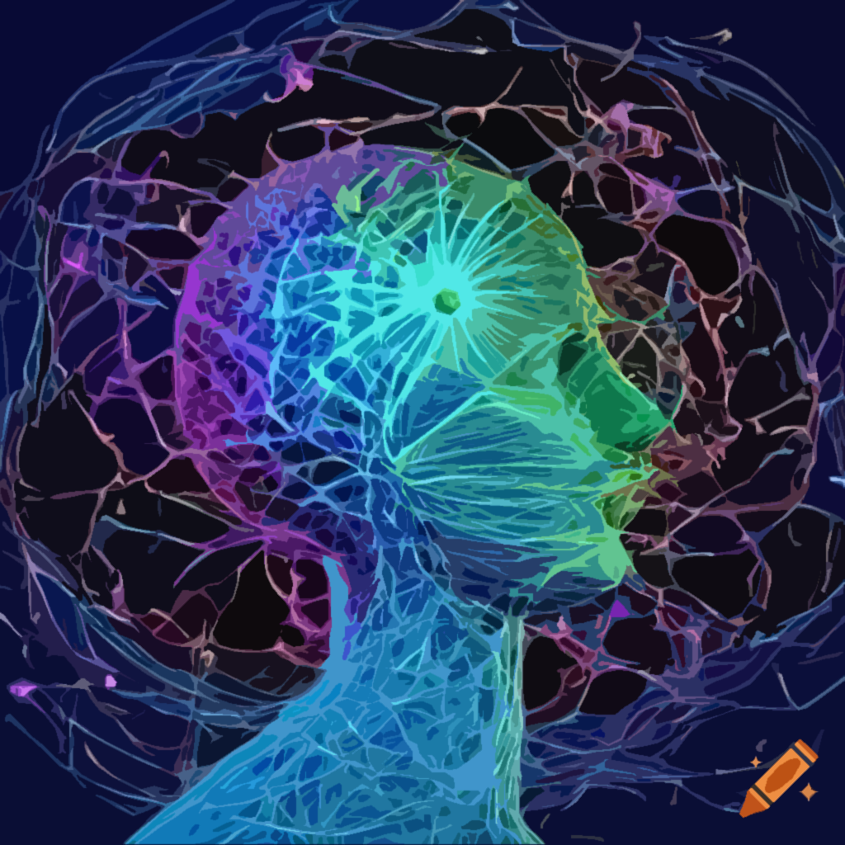
Интеграция с музыкальными программами
Экспорт в MIDI-формат: MIDI (Musical Instrument Digital Interface) является стандартом для представления музыкальной информации в цифровой форме. Нейросеть будет интегрировать с пользовательскими программами, чтобы музыканты могли легко взаимодействовать с нейросетью, вносить коррективы и оптимизировать результаты.

Slide 9
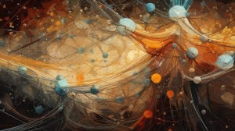
Планируемые результаты
Обработка многоканальных аудиозаписей является важной особенностью для нейросети. MuseMax будет расписывать ноты для нескольких голосов или звуковых дорожек.

Slide 10

СПАСИБО ЗА ВНИМАНИЕ

